Slide 1

Falacias sobre los sistemas distribuidos
MIGUEL SUÁREZ ARTIME

Slide 2
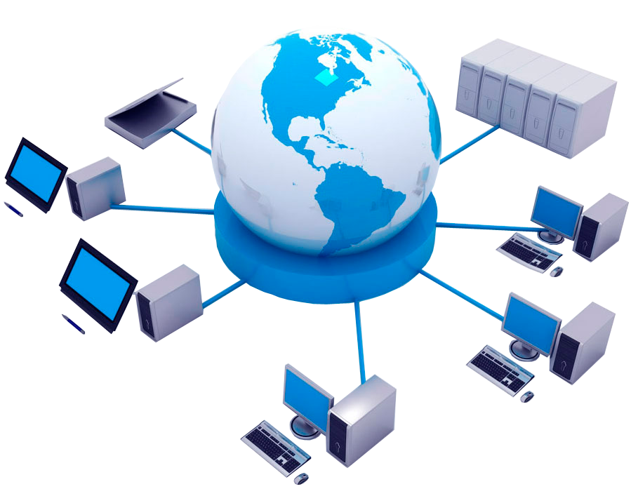
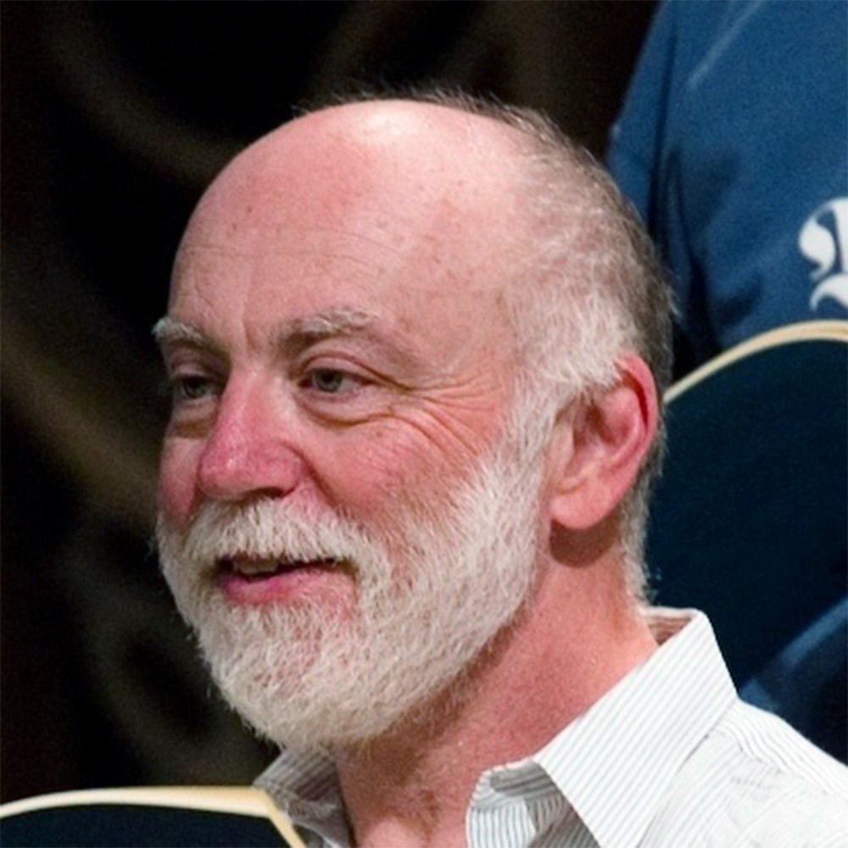
introducción

Slide 3

4 MENTIRAS ORIGINALES
La latencia es 0
El ancho de banda es infinito
La red es segura
La red es fiable

Slide 4
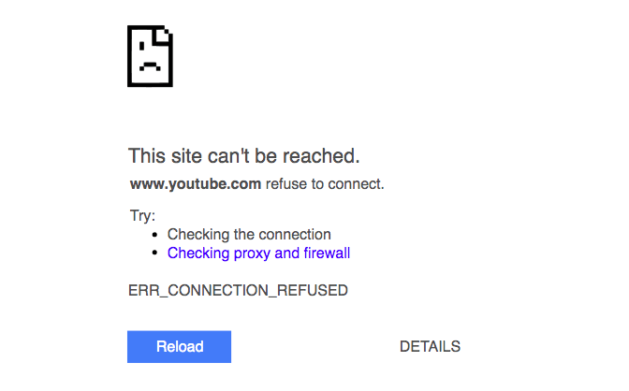
La red es fiable

Slide 5
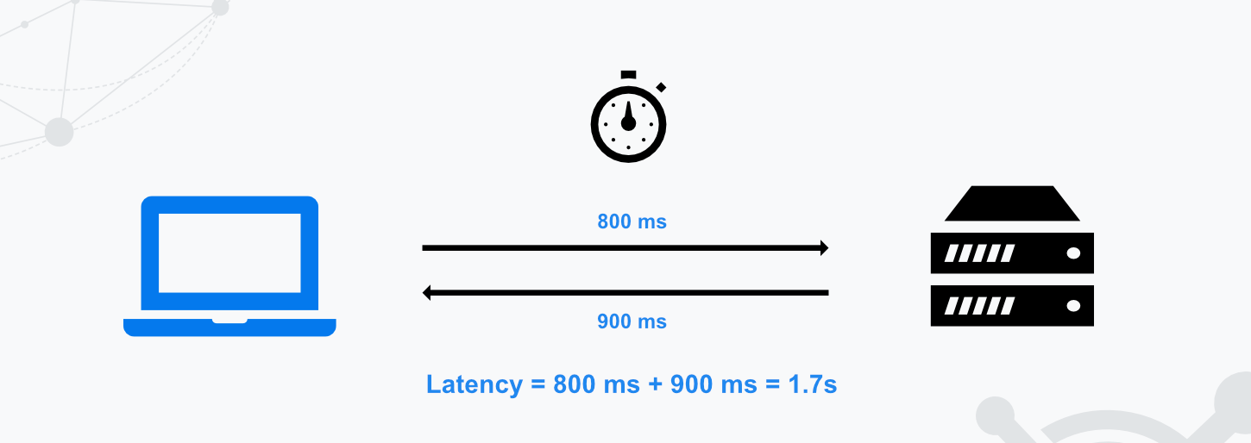
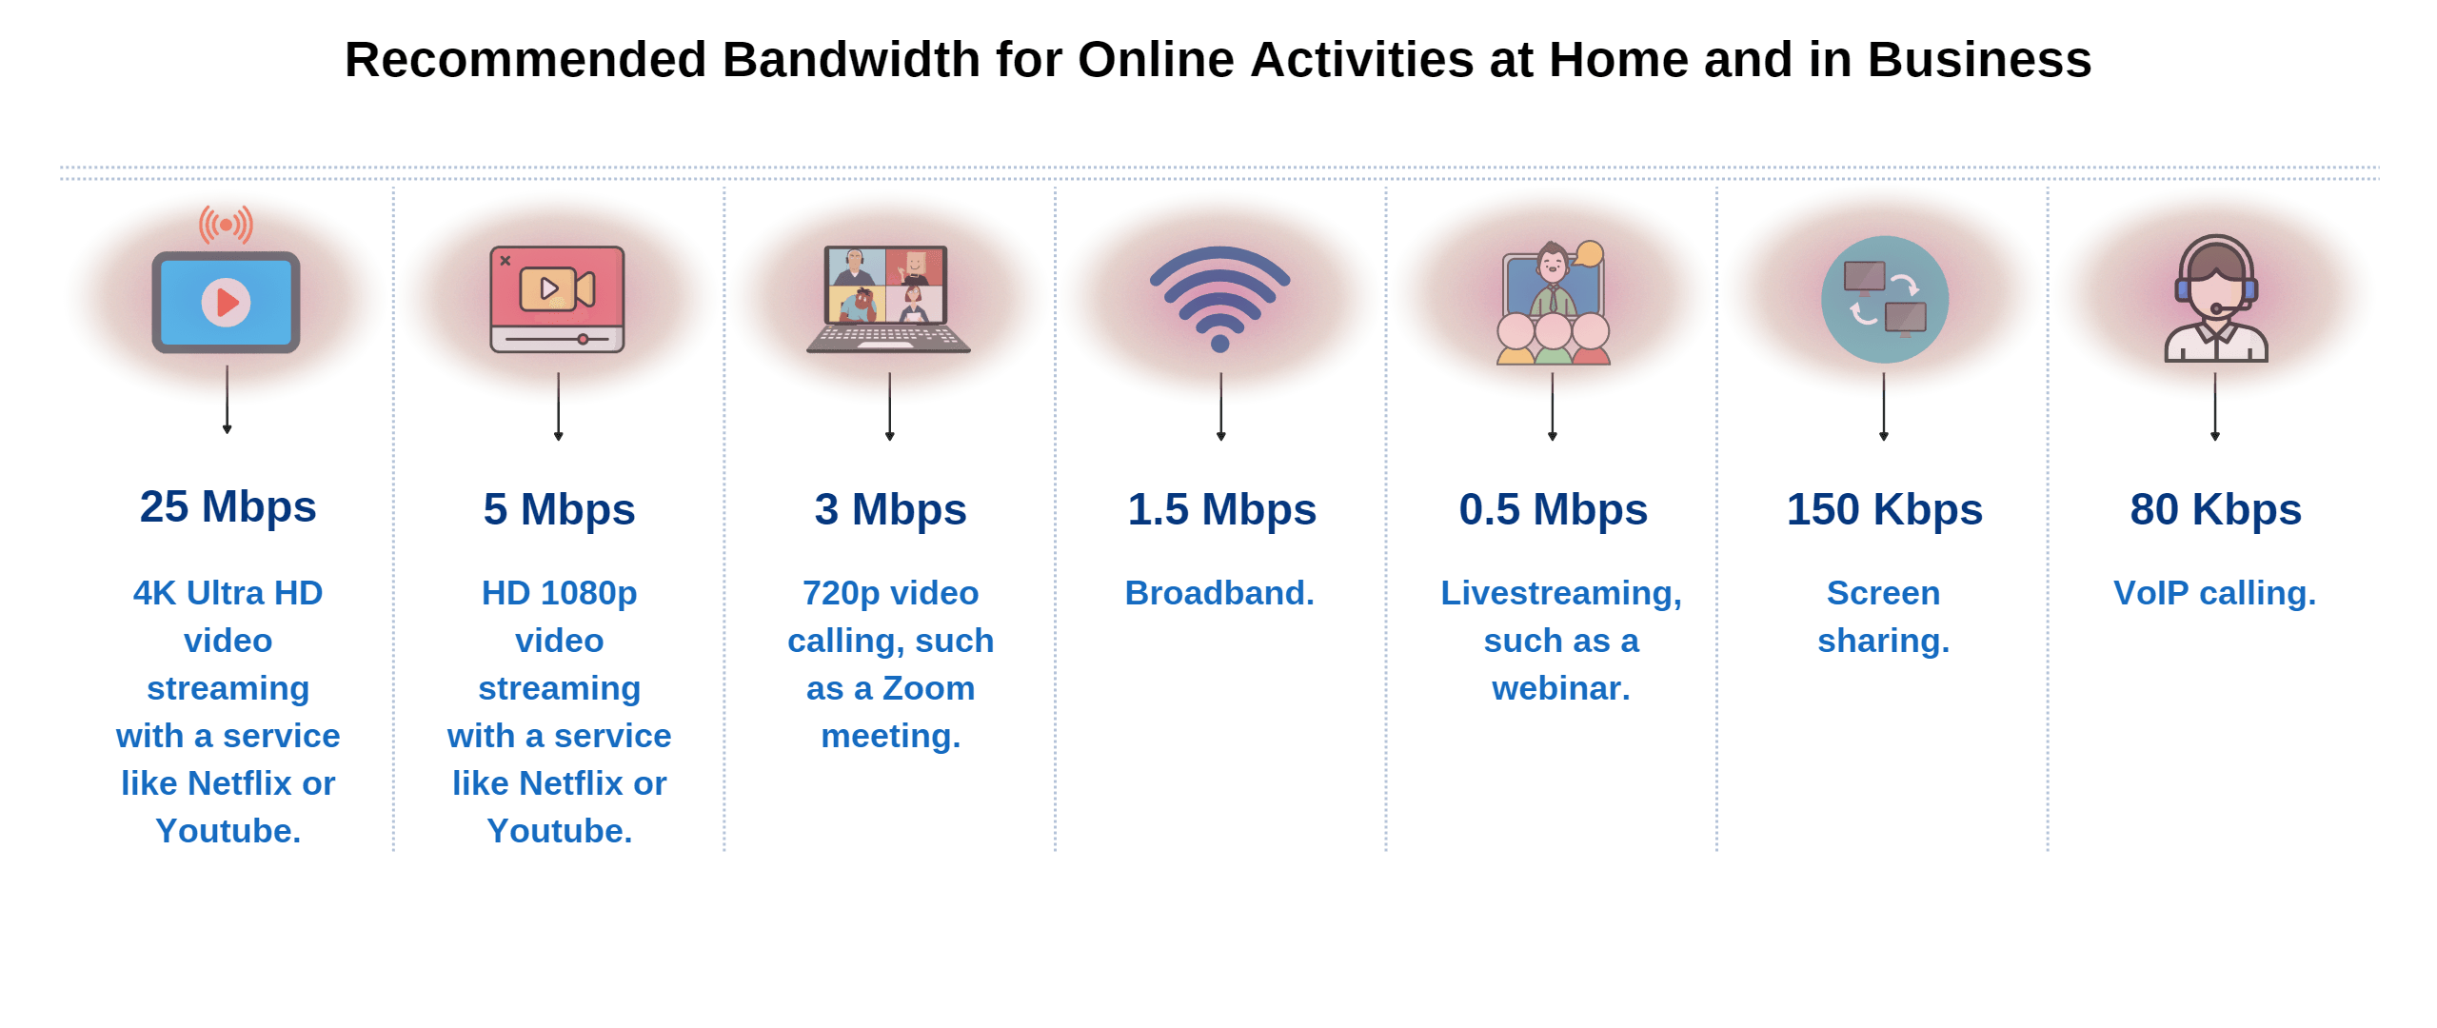
La latencia es 0 y el ancho de banda infinito

Slide 6

La red es Segura

Slide 7
4 MENTIRAS adicionales
Hay un administrador
Coste de transporte es cero
La red es homogénea
La topología no cambia

Slide 8
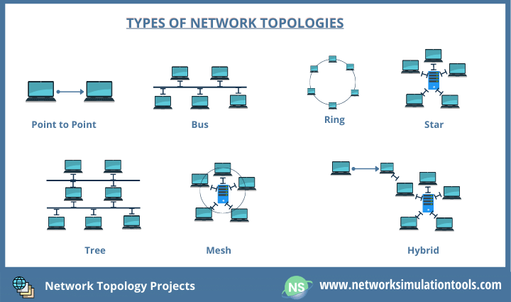
La topología no cambia

Slide 9

Hay un administrador

Slide 10
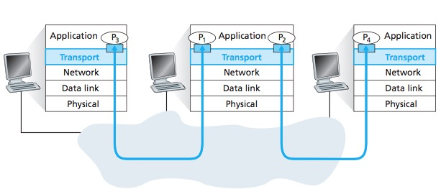
El coste de transporte es 0

Slide 11
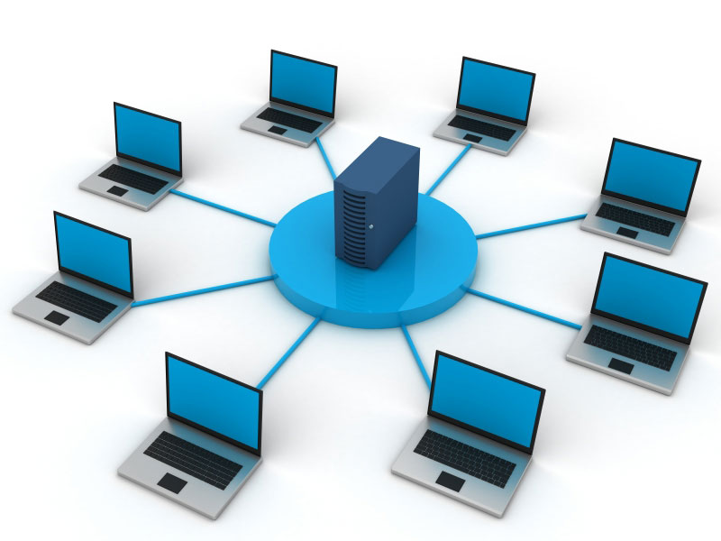
La red es homogénea

Slide 12

Todos nos fiamos de todos

Slide 13

Preguntas

